Slide 1
Навчальне дослідження
Математичне моделювання: створення алгоритму обчислення мас, об’ємів і масових часток компонентів у сумішах.
7 клас

Slide 2
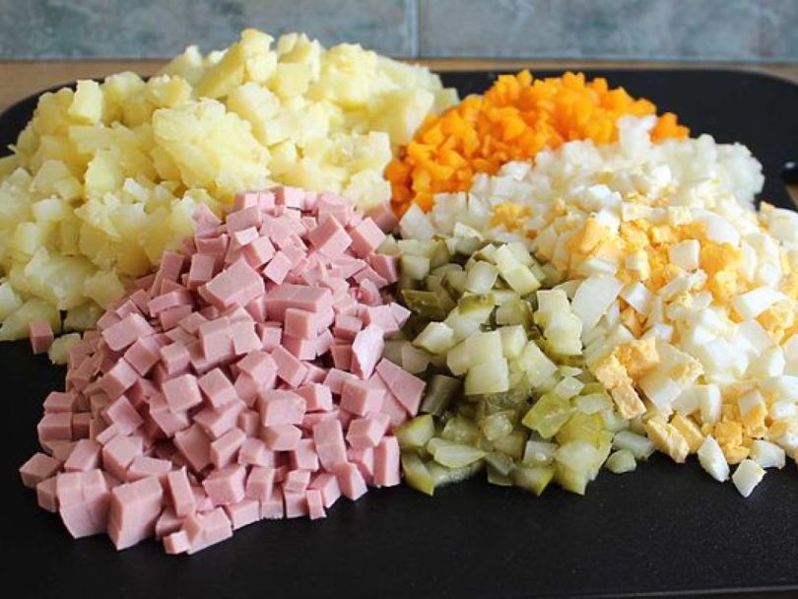
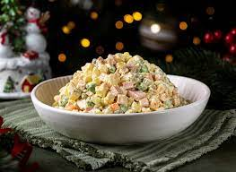
Масова частка компонентів у суміші
Сьогодні ми з вами будемо використовувати математику для створення рецепту страви! Ви навчитеся визначати маси та об'єми інгредієнтів, а також обчислювати їхні масові частки в страві. Це допоможе вам зрозуміти, як співвідношення інгредієнтів впливає на кінцевий результат, а також як правильно використовувати математичні моделі для розв’язання реальних задач.

Slide 3
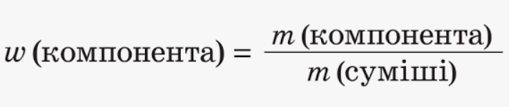
Мета дослідження:
Провести математичне моделювання для визначення масових часток інгредієнтів у страві. Застосувати математичні формули для розрахунку маси, об'єму та масових часток компонентів суміші, щоб зрозуміти, як співвідношення інгредієнтів впливає на загальну структуру та характеристики страви.
Завдання:
Скласти рецепт, в якому кількість продуктів для салату, коктейлю або випічки вказана в одиницях маси або об'єму.
Для кожного інгредієнта розрахувати його масу або об'єм.
Обчислити загальну масу або об'єм страви.
Розробити алгоритм для визначення масових часток кожного інгредієнта у суміші.
Провести розрахунки, використовуючи формулу для масової частки:

Slide 4
Салат «Олів’є»
М’ясо
курки
Картопля
Огірки
Морква
Яйця
Відварити м’ясо курки
Мариновані, солоні
чи свіжі огірки
Варена морква
Зварити картоплю в
«мундирі»
Варені яйця
.

Slide 5
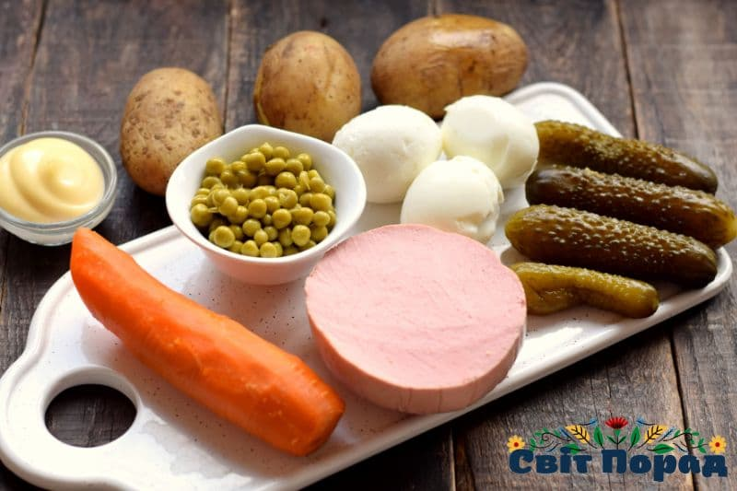
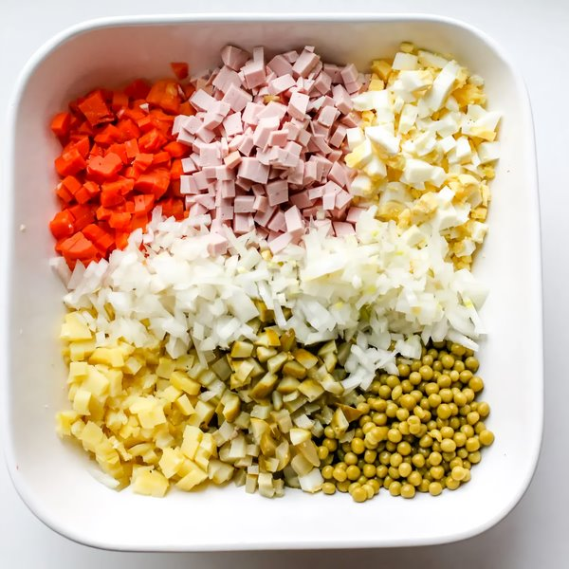
Компоненти салату
Інгредієнти: картопля - 300 г, морква - 150 г, огірок - 300 г, ковбаса варена - 350 г, горошок - 200 г, яйця курячі - 2 шт., цибуля зелена, майонез – 200 г і сіль - за смаком.
Для початку потрібно зварити картоплю, моркву, яйця. Всі остудити і очистити. Картоплю, моркву і огірок нарізати на маленькі кубики. Додати горошок. Нарізати на маленькі кубики ковбасу і яйця. Додати цибулю, майонез, сіль і перемішати.

Slide 6
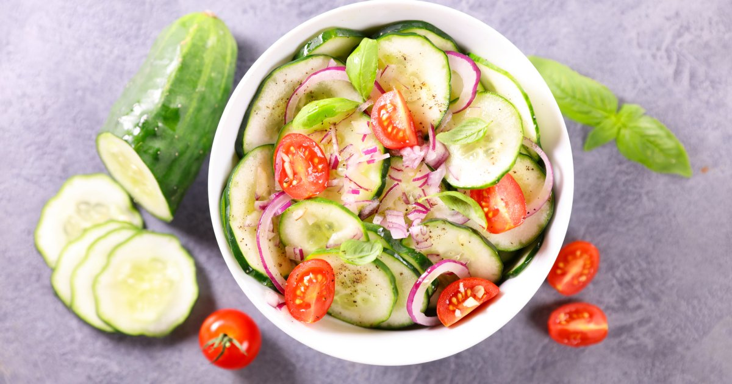
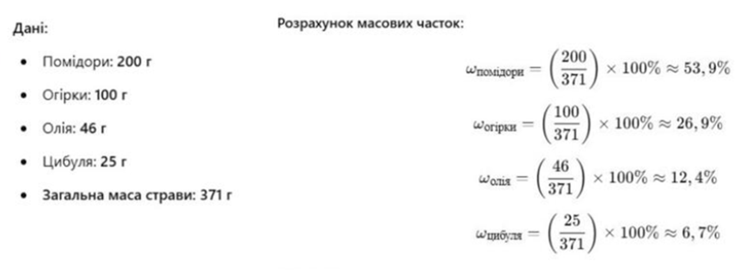
Інгредієнти салату
картопля - 300 г, морква - 150 г, огірок - 300 г, ковбаса варена - 350 г, горошок - 200 г, яйця курячі - 2 шт. 130 г, майонез – 200 г, цибуля зелена і сіль - за смаком.
Визначте масу суміші основних компонентів салату.
Визначте масову частку кожного компоненту салату.
Оформіть роботу за прикладом.

Slide 7

Напишіть висновок роботи

